Slide 1



Aperfeiçoamento Contínuo

Slide 2

PROPÓSITO
VALORES
Construir, por meio da engenharia e melhores práticas de gestão, resultados e soluções sustentáveis na área de infraestrutura, de modo a proporcionar à sociedade mais conforto, qualidade de vida e oportunidades.
Integridade é a base das nossas Relações;
Inovação para gerar valor e superar desafios;
Respeito e compromisso com as Pessoas;
Transparência em todas as nossas ações;
Confiança que gera Credibilidade.
VISÃO
Ser vista pelo mercado como referência pela excelência construtiva e de gestão na área de infraestrutura, através de um crescimento sustentável (Econômico, Social e Ambiental).

Slide 3


Objetivos Estratégicos
Econômico-financeiro - Gerar Resultados
F1. Garantir a sustentabilidade econômico-financeira.
Mercado e Imagem - Gerar a continuidade das operações
M1. Assegurar nível adequado de back-log qualificado.
M2. Construir receita anual suficiente para manter os custos da sede, independentemente das obras da
EcoRodovias até o final de 2026.
M3. Construir imagem de credibilidade e de competência da CRASA no mercado.
Organização e Tecnologia - Manter a competitividade tecnológica
OT1. Consolidar as boas práticas de Governança Corporativa, fortalecer seus pilares e disseminar de forma ampla e efetiva a cultura de boas práticas para todas as áreas...
OT2. Intensificar ações estruturadas durante todo o ano de 2022 para consolidar a Implementação do Núcleo de Inteligência de Mercado e do Núcleo do Escritório de Gerenciamento de Projetos...
OT3. Realizar a manutenção do Sistema de Gestão Integrado como agente indutor da qualidade, através das Certificações ISO.
OT4. Consolidar e implementar nas obras o Programa de Compliance e Gestão Antissuborno, de forma a: I) assegurar a implantação de normas, procedimentos e controles visando evitar atos de suborno e outros correlatos, de acordo com a Norma ISO 37.001...
Patrimônio Humano - Manter o Patrimônio Humano Capacitado
PH1. Assegurar condições e cultura de meritocracia e boas práticas de acordo
com a Great Place to Work.
PH2. Consolidar o Programa de Remuneração Variável.
PH3. Desenvolver o Programa de Inclusão e Diversidade.
PH4. Manter quadro qualificado de Profissionais e Engenheiros.

Slide 4

REFLEXÕES
Por que uma Universidade Corporativa?
A CRASA quer treinar, capacitar para quê?
5W2H.

Slide 5
UNIVERSIDADE CORPORATIVA
CONCEITO
Segundo Jeanne Meister (1999), a Educação Corporativa é um “guarda-chuva estratégico para desenvolver e educar funcionários, clientes, fornecedores e comunidade, a fim de cumprir as estratégias da organização” (p.35).

Slide 6
PILARES CORPORATIVOS
Um novo olhar para Treinamento, que visa implantar a Universidade Corporativa CRASA.
Propósito, Visão e Valores
Core Competences
Competências por Espaço Ocupacional
GOVERNANÇA
SUSTENTABILIDDE
COMPLIANCE
ENGENHARIA
Pessoas/Processos/Sistemas

Slide 7
PATRIMÔNIO HUMANO
Desenvolver plataforma de Universidade Corporativa para formação de profissionais como forma de atender a demanda dos novos negócios.
CRASA Day
Engenhar
CRASA Training
PH4. Manter Quadro qualificado de Profissionais e Engenheiros

Slide 8
PROGRAMA DE APERFEIÇOAMENTO CONTÍNUO
OBJETIVO
O principal objetivo de uma Universidade Corporativa é fornecer a estrutura adequada para o treinamento de Colaboradores, além de, também atuar no desenvolvimento da liderança e nas estratégias para manter a competividade corporativa em uma economia em mudança.

Slide 9

MODELO DE CARREIRAS – TRILHA EM Y
CEO
Diretor/Assessor
Consultor Executivo
Superintendente
Especialista Sênior
Gerente
Especialista Pleno
Coordenador
Especialista Junior
Analista Jr, Pl, Sr
Assistente I, II, III
Encarregados
Oficiais
Apontadores
Operadores
Ajudantes
Operacional

Slide 10
EXPECTATIVAS DA UNIVERSIDADE CORPORATIVA
Incentivar o aprendizado para que a equipe consiga ajudar a cumprir as metas;
Estimular as competências requeridas no dia a dia;
Aumentar as vantagens competitivas;
Desenvolver novos talentos;
Estimular um clima corporativo mais saudável;
Reter bons profissionais;
Maior aderência aos objetivos específicos da empresa.

Slide 11
MUDANÇA DE PARADIGMA DE CENTRO DE T&D PARA UNIVERSIDADE CORPORATIVA
Mudança de Paradigma
Centro de T&D Tradicional
Universidade Corporativa
Desenvolver Habilidades
Aprendizado Individual
Tático
Necessidades individuais
Interno
Espaço Real
Aumento das habilidades
Objetivo
Foco
Escopo
Ênfase
Público
Local
Resultado
Desenvolver Competências Criticas
Aprendizado Organizacional
Estratégico
Estratégias de Negócio
Interno e Externo
Espaço real e virtual
Aumento da Competitividade

Slide 12
METODOLOGIA APLICA
Professores
Multiplicadores de Obras
Facilitadores Internos
Palestrantes
Consultores
Professores
Multiplicadores de Obras
Facilitadores Internos
Palestrantes
Externos
Consultores
ESTRUTURA DE ENSINO

Slide 13


CURSOS ONLINE E PRESENCIAIS
METODOLOGIA APLICA
Cursos 100% assíncronos:
Cursos assíncronos + síncronos:

Slide 14
MODELAGEM
Disciplinas de 20h + 40h + 80h:
20
40
80

Slide 15
TRILHAS DO CONHECIMENTO
20
20
20
20
20
20
20
20
20
20
20
20
20
20
20
20
20
20
20
20
20
20
20
20
40
40
40
40
40
40
40
40
40
40
40
40
80
80
80
20h
40h
80h

Slide 16
PREMISSAS
Certificado (microlearning);
Gamefication;
Tutoria.

Slide 17





Plataformas

Slide 18
O que é a Mobiliza
Plataformas

Slide 19
O que é a Learn Dasch

Slide 20
CURSOS DA UNIVERSIDADE CORPORATIVA
Planejamento e controle de manutenção
Manutenção de usinas de asfalto
Execução de Tapa Buracos e Remendos Profundos
Restauração de Pavimentos Asfálticos
Microrrevestimento Asfáltico a Frio: Execução e Fiscalização
Reciclagem de Pavimentos Asfálticos
Imprimação e Pintura de Ligação: Técnicas Avançadas em Rodovias e Vias Urbanas
Pavimentação com Placas de Concreto
Gerenciamento de Projetos – Desenvolvimento do Planejamento e Cronograma
Primavera P6 Essencial
Pacote Office
Gestão e Liderança de Equipes
Introdução a Gestão Financeira
Planejamento Controle de Custos
Acompanhamento de obras e levantamento Topográfico por Drones
Controle Tecnológico do Concreto (Equipe de laboratório)
Introdução Gestão de Departamento Pessoal I
Introdução a Suprimentos I
Introdução a Contabilidade I
Complice
Curso Primavera P6 Essencial

Slide 21
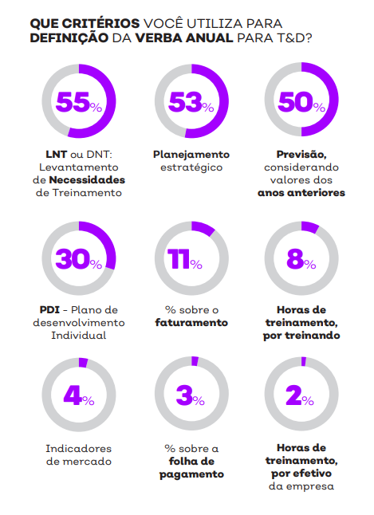
INVESTIMENTO

Slide 22
INVESTIMENTO
PLATAFORMA DE APRENDIZAGEM
PLATAFORMA DE CONTEUDO
MATERIAL DE APOIO
PALESTRANTE EXTERNO (UMA PALESTRA DE IMPACTO NO ANO)

Slide 23









Potenciais Parceiros

Slide 24
Aperfeiçoamento Contínuo
Muito Obrigado!
Universidade Corporativa
CRASA Infraestrutura

